Slide 1



面向单图像超分辨率的轻量IMDN复现与结构损失消融研究
汇报人：程泽凯
组员：程泽凯、王晨羽、金井直
2026年6月5日
竢实扬华 自强不息

Slide 2


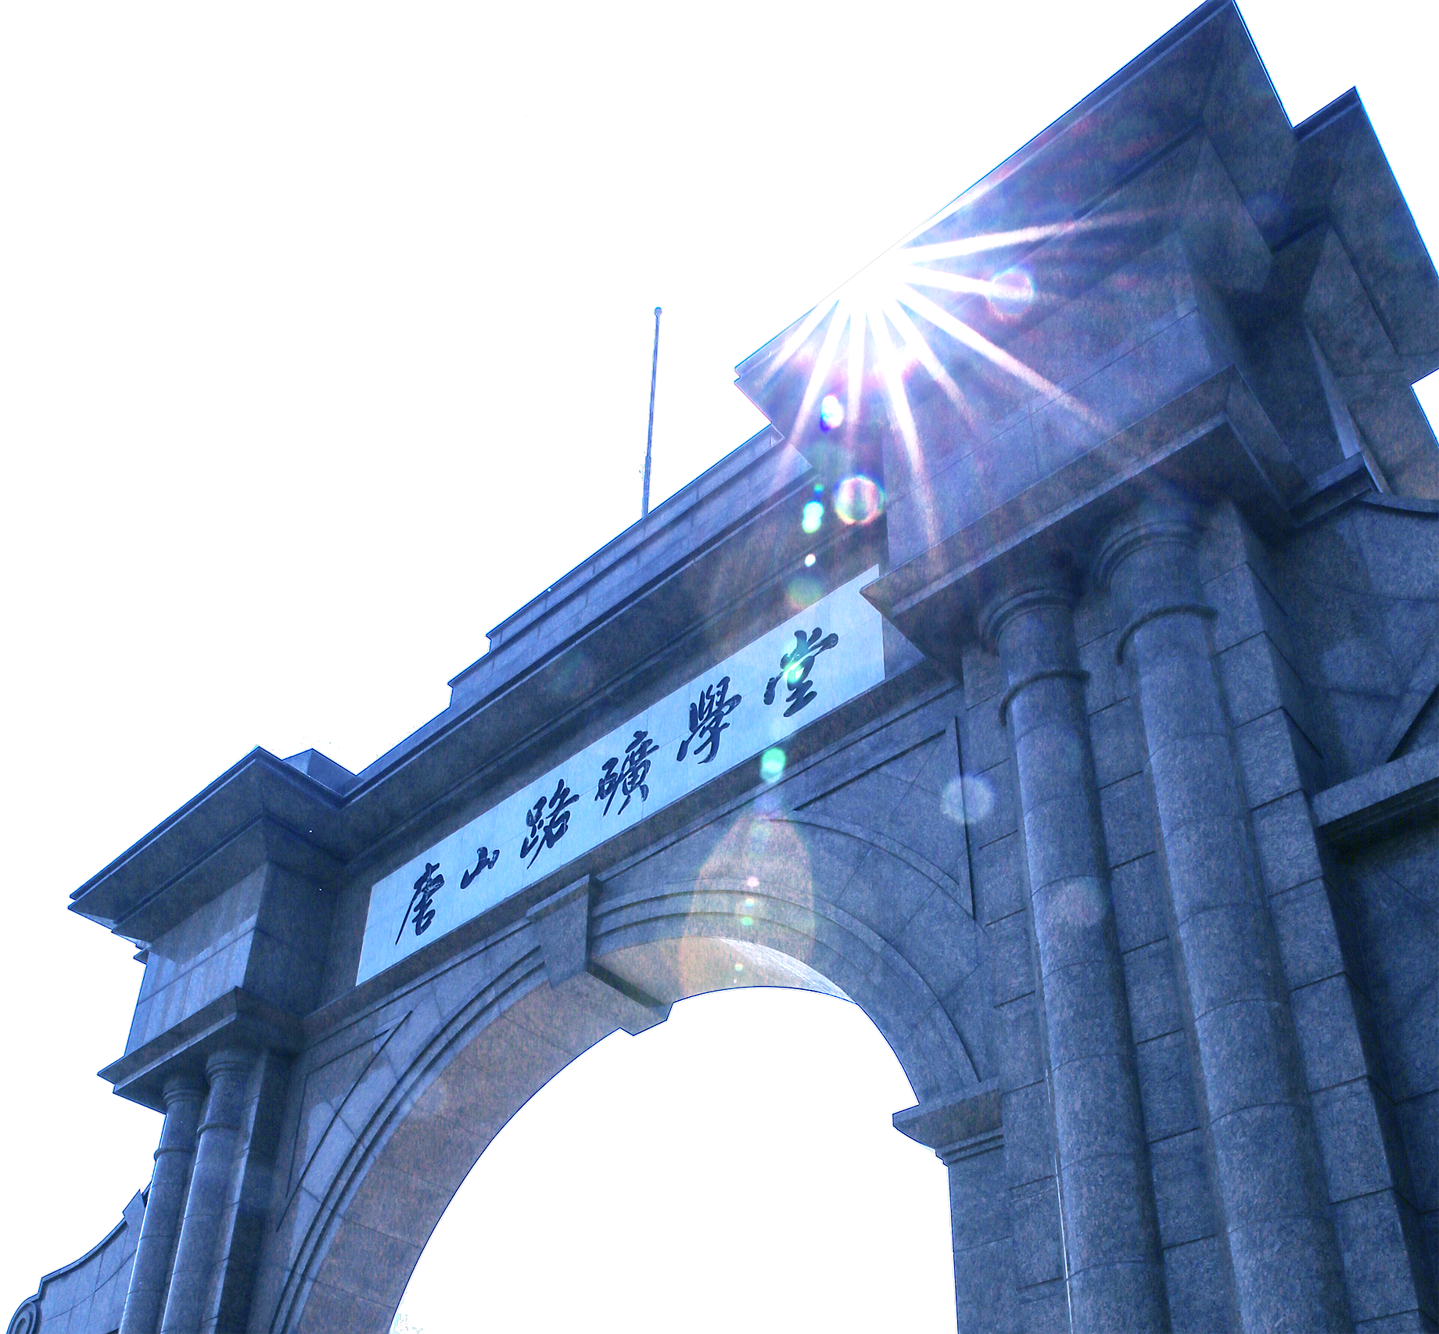
01
研究背景与问题
目录
CONT ENTS
02
方法调研与模型选型
03
模型结构与机制
04
实验设置与结果
05
结论与展望

Slide 3
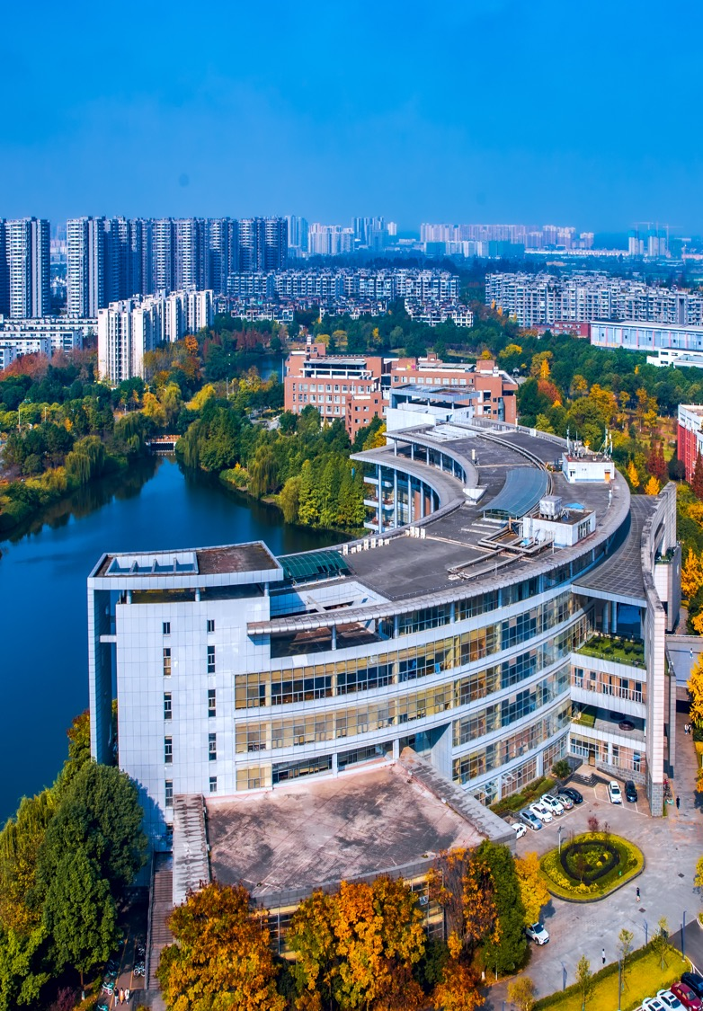
SOUTHWEST JIAOTONG UNIVERSITY
01
研究背景与问题
单图像超分辨率任务概述与技术挑战
Notes:
公众号：陈西设计之家。微信搜索即可。更多免费PPT模版教程等都可以在公众号内获取。PPT高端定制/发布会PPT设计微信：2090298045【陈西】

Slide 4

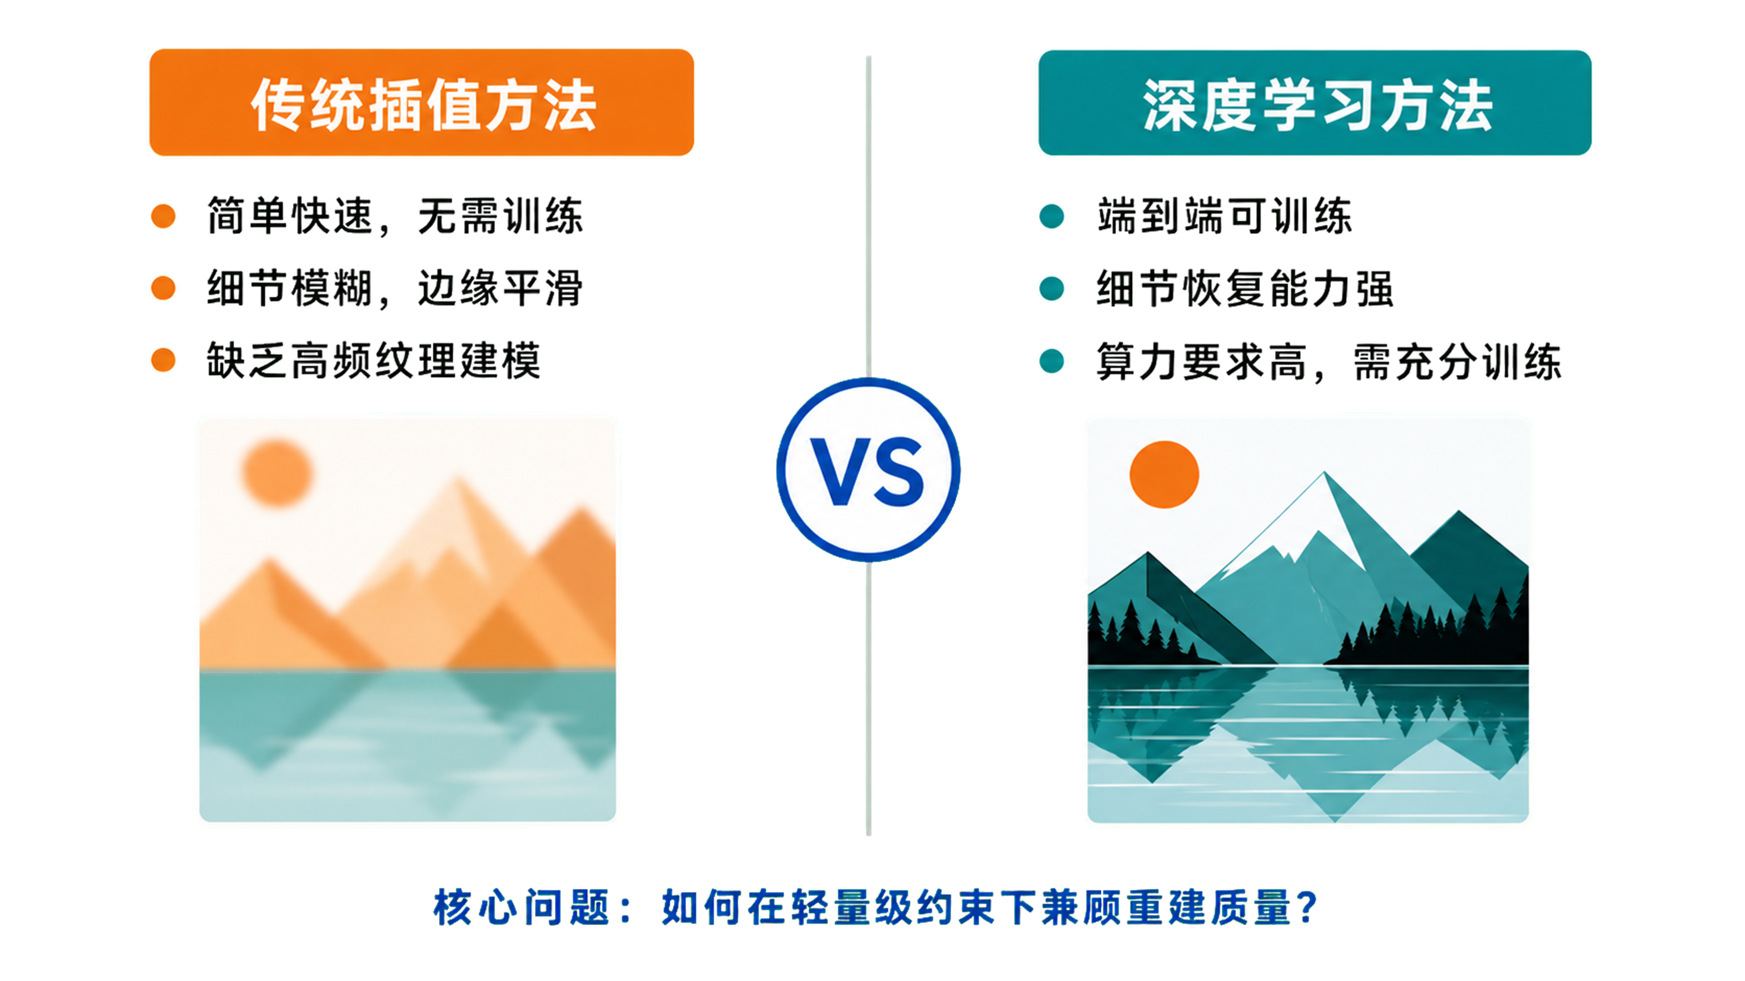
研究背景与问题
任务定义：单图像超分辨率属于底层视觉任务，旨在由低分辨率图像恢复高清细节。
应用价值：广泛适用于监控、遥感、医疗影像、图像修复等场景，应用需求旺盛。
技术难点：属于欠定问题，降采样丢失高频细节，图像重建歧义大、难度高。

Slide 5

SOUTHWEST JIAOTONG UNIVERSITY
02
方法调研与模型选型
超分辨率方法演进与IMDN选型理由
Notes:
公众号：陈西设计之家。微信搜索即可。更多免费PPT模版教程等都可以在公众号内获取。PPT高端定制/发布会PPT设计微信：2090298045【陈西】

Slide 6
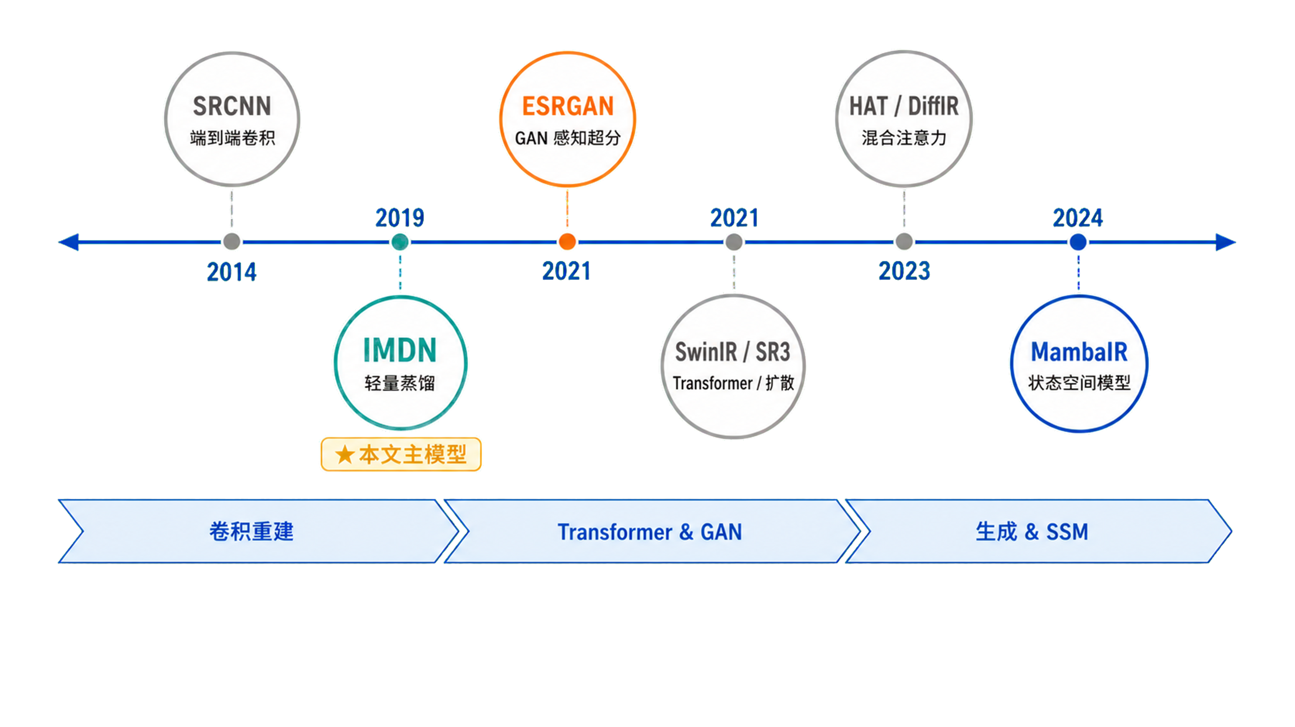
方法调研与模型选型
主流超分辨率方法对比
方法类别 | 代表模型 | 核心机制 | 主要优势 | 主要局限
传统插值 | Bicubic | 双三次插值 | 简单快速、无参 | 细节模糊、边缘平滑
早期 CNN | SRCNN | 三层卷积映射 | 端到端学习 | 先插值后卷积、计算量大
轻量网络 | IMDN | 信息多蒸馏 + 特征融合 | 参数少、速度快 | 感知质量一般
GAN 超分 | ESRGAN | 对抗学习 + 感知损失 | 纹理锐利、视觉自然 | 训练不稳定、可能伪纹理
Transformer | SwinIR/HAT | 窗口自注意力 | 长程依赖建模强 | 计算和显存开销高
扩散模型 | SR3/DiffIR | 条件去噪生成 | 细节生成潜力高 | 推理和训练成本高

Slide 7
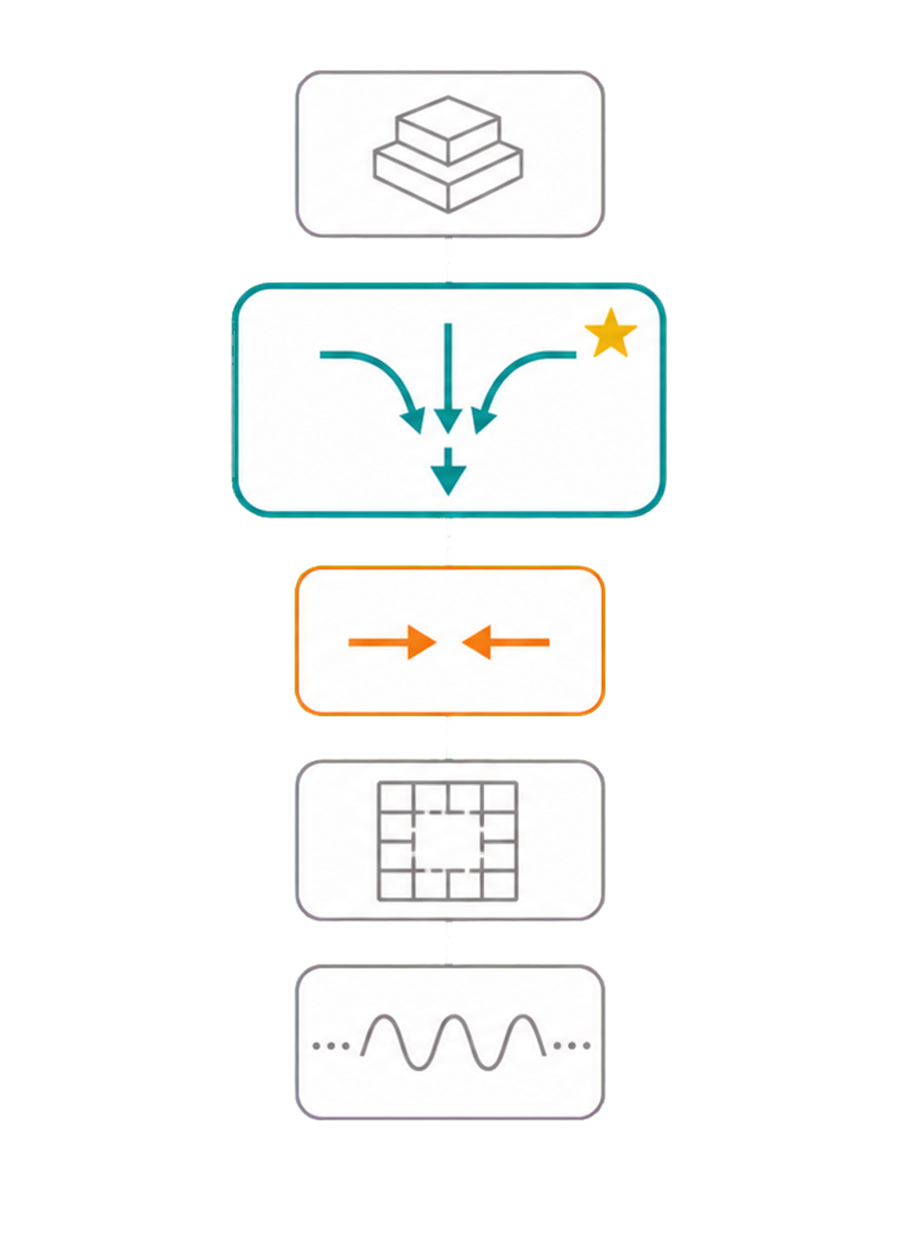
方法调研与模型选型
IMDN模型选型理由
认可度高：ACM MM 2019 论文，AIM 2019 超分挑战赛双赛道冠军
轻量高效：参数量仅 0.17M，推理速度快，适配边缘设备部署
结构清晰：信息多蒸馏块 + 对比感知通道注意力，易复现
性能均衡：PSNR/SSIM 指标与推理速度实现良好平衡
扩展性强：支持任意尺度超分，便于后续改进

Slide 8

SOUTHWEST JIAOTONG UNIVERSITY
03
模型结构与机制
IMDN网络结构、损失函数与改进设计
Notes:
公众号：陈西设计之家。微信搜索即可。更多免费PPT模版教程等都可以在公众号内获取。PPT高端定制/发布会PPT设计微信：2090298045【陈西】

Slide 9
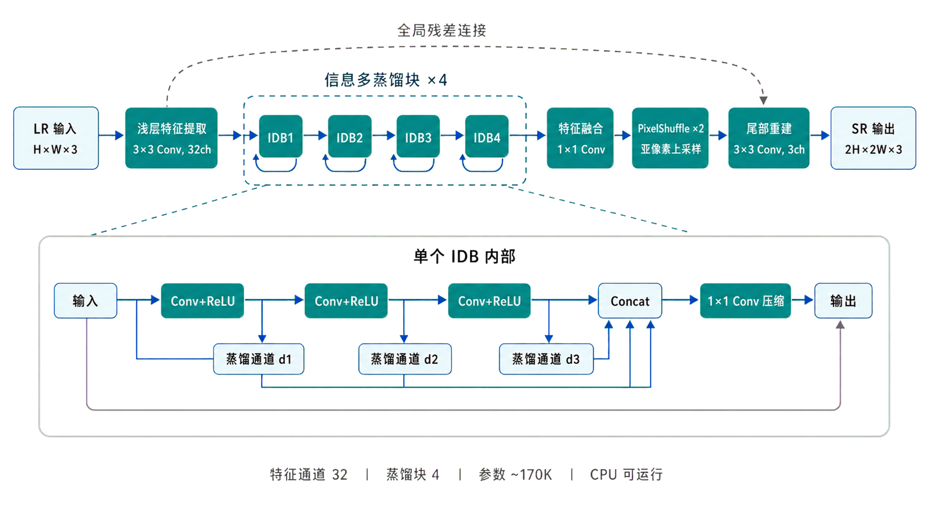
模型结构与机制
核心设计思想
信息多蒸馏：通道分步拆分提炼，减少冗余计算，实现高效特征提取
对比感知通道注意力：评估特征重要性，自适应聚合多阶段特征
自适应裁剪策略：支持任意尺寸图像超分，无需针对不同尺度重新训练
PixelShuffle 上采样：直接学习上采样重建，避免先插值带来的额外开销

Slide 10
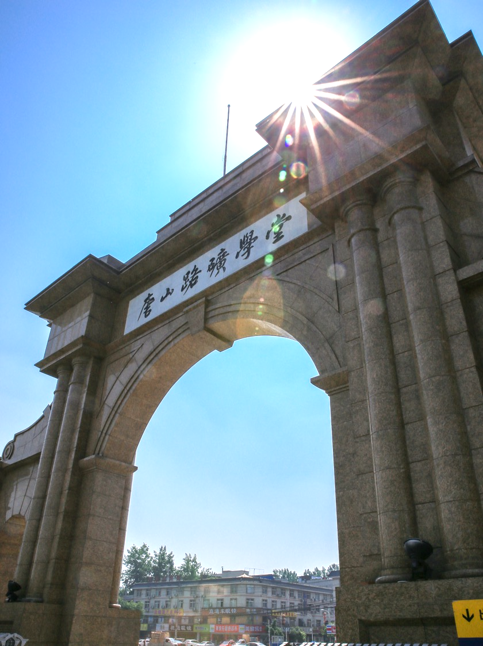

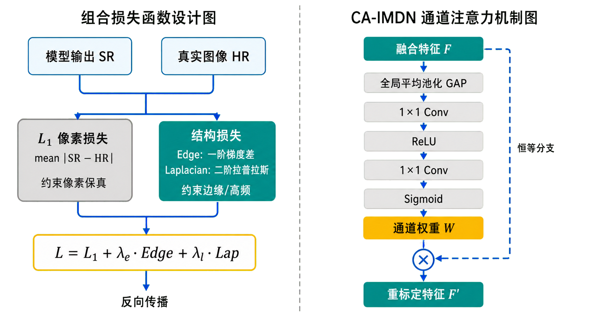
模型结构与机制
组合损失函数设计
总损失函数
𝐿=𝐿₁+𝜆_{𝑒}∙𝐿_{𝑒}+𝜆_{𝑙}∙𝐿_{𝑙}
𝐿₁ 像素重建损失
约束整体像素误差，保证颜色保真度
𝐿_{𝑒} 边缘损失（一阶）
比较水平/垂直梯度差异；
鼓励网络保留清晰边界
𝐿_{𝑙} 拉普拉斯损失（二阶）
使用四邻域离散拉普拉斯算子；
约束局部二阶变化，增强高频结构
权重配置
𝜆_{𝑒}、𝜆_{𝑙} 可通过YAML灵活调整

Slide 11
模型结构与机制
CA-IMDN注意力改进分支
结构
① 全局平均池化 → 压缩空间维度
② 两层1×1卷积 → 生成通道权重
③ 权重乘回原特征 → 重标定通道
设计动机
提高纹理、边缘相关通道权重
减少低效通道对融合特征的干扰
仅增加约2,048参数，轻量高效

Slide 12

SOUTHWEST JIAOTONG UNIVERSITY
04
实验设置与结果
数据集、训练配置与消融实验分析
Notes:
公众号：陈西设计之家。微信搜索即可。更多免费PPT模版教程等都可以在公众号内获取。PPT高端定制/发布会PPT设计微信：2090298045【陈西】

Slide 13
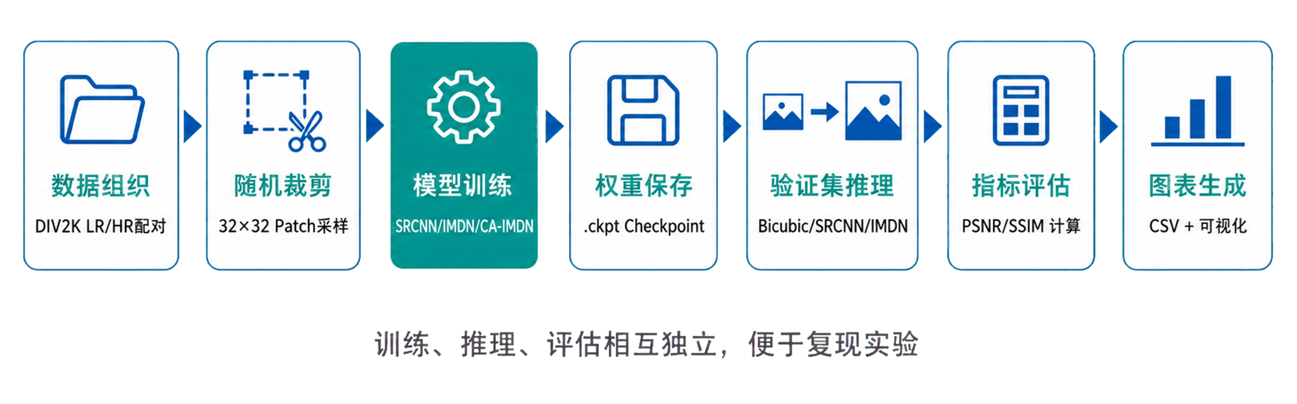
实验设置与结果
数据集
训练配置
DIV2K数据集 (NTIRE 2017)
• 训练集：800张高分辨率图像
• 验证集：100张图像
• 测试集：100张图像
• 任务：Bicubic ×2超分辨率
• 图像分辨率：2K (约2040×1080)
• 场景丰富：建筑、自然、人物、动物等
• 框架：MindSpore 2.8.0
• 设备：CPU
• 放大倍率：×2
• 批大小：8
• Patch大小：32×32 (从LR随机裁剪)
• 特征通道数：32
• 学习率：2×10⁻⁴ (Adam优化器)
• 训练轮数：5/20/50 epoch
• 损失函数：L1 / L1+Edge / L1+Laplacian
• 评价指标：PSNR、SSIM (Y通道)

Slide 14
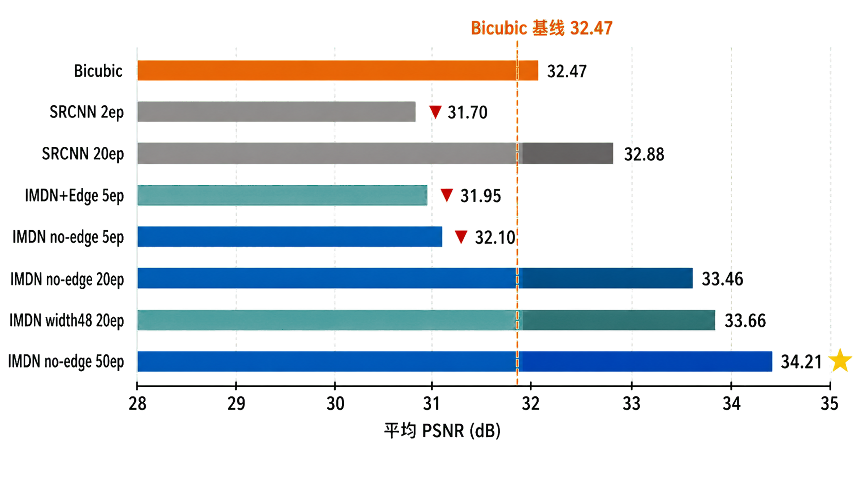
实验设置与结果
DIV2K验证集主要结果对比
关键结论
短轮次训练（5ep）的 IMDN 性能未超过 Bicubic，延长训练后提升显著
充分训练（50ep）的 IMDN 无边缘损失方案效果最佳：34.21dB/0.9906，较 Bicubic 提升 1.74dB
SRCNN 在 20ep 时达到 33.29dB，表明浅层基线模型经充分训练同样可超越 Bicubic
当前设置下边缘损失未稳定提升 PSNR，仍需进一步调参优化

Slide 15
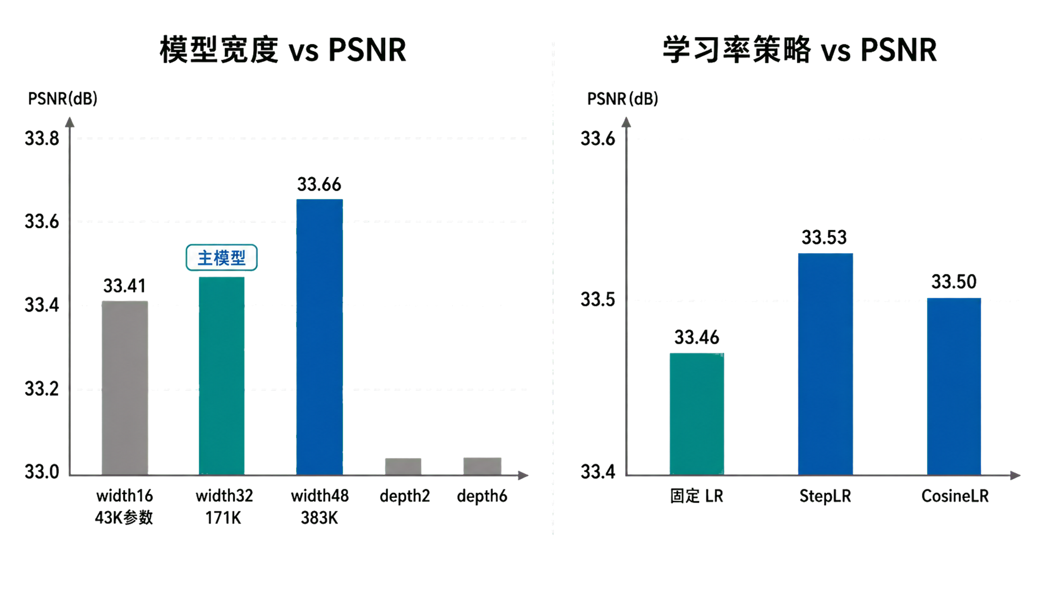
实验设置与结果
模型容量消融实验
方法 | 参数量 | PSNR(dB)
IMDN width16 | 43K | 33.4131
IMDN width32（主模型） | 171K | 33.4615
IMDN width48 | 383K | 33.6560
IMDN depth2 | 109K | 32.7074
IMDN depth6 | 232K | 33.1873
核心结论
增加通道宽度（width48）比单纯加深网络（depth6）更有效。

Slide 16
实验设置与结果
训练策略消融分析
方法 | PSNR(dB) | SSIM | 关键结论
IMDN fixed LR | 33.4615 | 0.9893 | 基线
IMDN StepLR | 33.5251 | 0.9892 | 小幅提升
IMDN CosineLR | 33.5176 | 0.9891 | 小幅提升
CA-IMDN fixed LR | 33.4801 | 0.9893 | 表现良好
CA-IMDN + Edge | 33.6396 | 0.9894 | 小幅提升
CA-IMDN CosineLR | 33.5963 | 0.9892
CA-IMDN 50ep | 33.0275 | 0.9899 | PSNR 下降
核心结论
学习率调度能带来小幅性能提升；
CA-IMDN 在 20epoch 时表现良好，但训练到 50epoch 出现 PSNR 下降，需要加入早停策略。

Slide 17
单击此处添加标题
标准 Benchmark 评估（IMDN 50epoch）
数据集 | Bicubic PSNR | IMDN PSNR | ΔPSNR | Bicubic SSIM | IMDN SSIM
Set5 | 33.71 | 35.97 | +2.25 | 0.9931 | 0.9967
Set14 | 29.95 | 31.20 | +1.25 | 0.9783 | 0.9832
BSD100 | 27.46 | 27.27 | -0.18 | 0.9541 | 0.9541
Urban100 | 26.92 | 28.78 | +1.86 | 0.9682 | 0.9784
在 Set5/Set14/Urban100 上，IMDN 全面超越 Bicubic；
在 BSD100 上，PSNR 略低但 SSIM 持平，说明 Bicubic 在部分自然图像场景仍有优势。

Slide 18
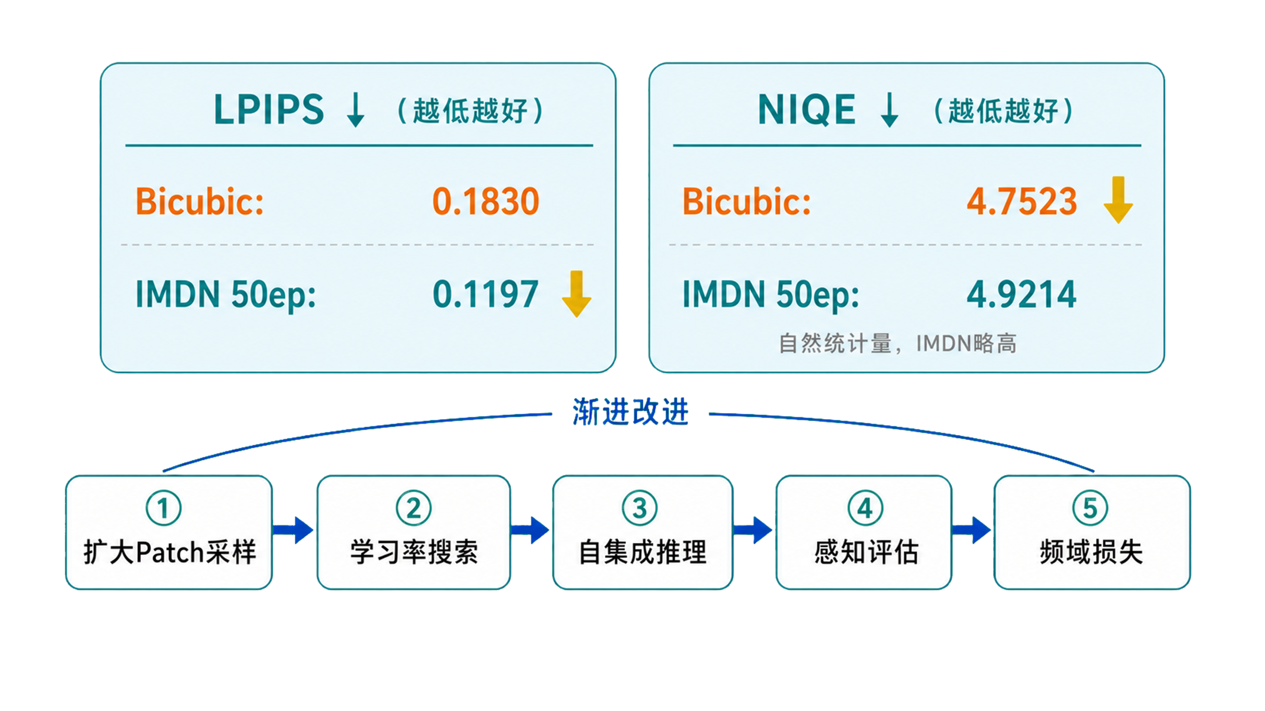
实验设置与结果
感知质量指标 (DIV2K验证集)
LPIPS (越低越好)
IMDN 50ep 显著低于 Bicubic，说明感知特征空间中重建结果更接近原图
NIQE（越低越好）
IMDN 50ep 略高于 Bicubic，增强纹理时可能引入少量不自然响应
核心结论
像素保真、结构相似性与无参考自然度并非同步提升

Slide 19
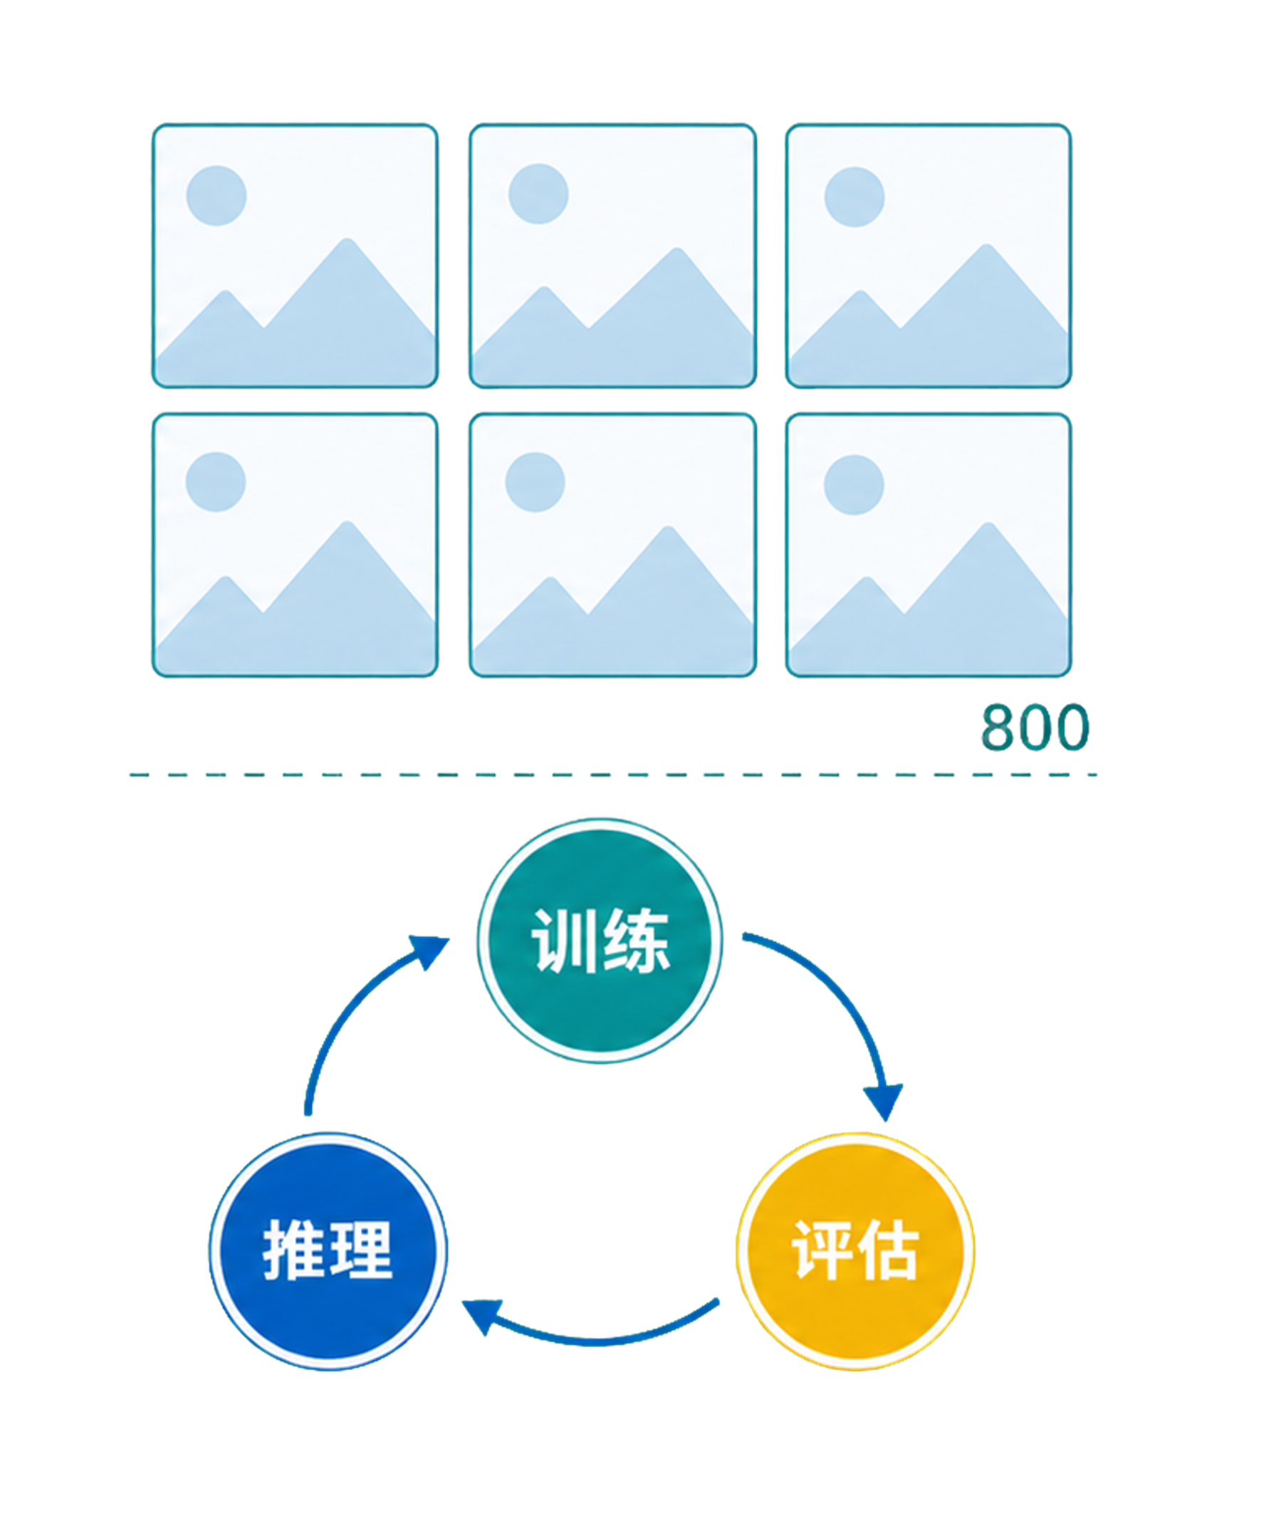
实验设置与结果
局限性
训练仅抽取有限 LR patch，纹理 / 边缘覆盖不足
SRCNN 未训练至 50ep，无法代表浅层模型收敛上限
CA-IMDN 50ep 出现 PSNR 下降，需优化学习率与早停策略
LPIPS/NIQE 为自动指标，无法完全替代人工主观评价
BSD100 上 PSNR 未超 Bicubic，泛化能力仍需提升
可靠性
所有指标基于 DIV2K 验证集 100 张图像，实验输入 / 目标统一
输出包含推理图像、CSV 指标、训练日志、模型 checkpoint，过程可复现
报告正文超 6000 字，满足要求

Slide 20
SOUTHWEST JIAOTONG UNIVERSITY
05
结论与展望
主要发现、局限性与后续改进方向
Notes:
公众号：陈西设计之家。微信搜索即可。更多免费PPT模版教程等都可以在公众号内获取。PPT高端定制/发布会PPT设计微信：2090298045【陈西】

Slide 21
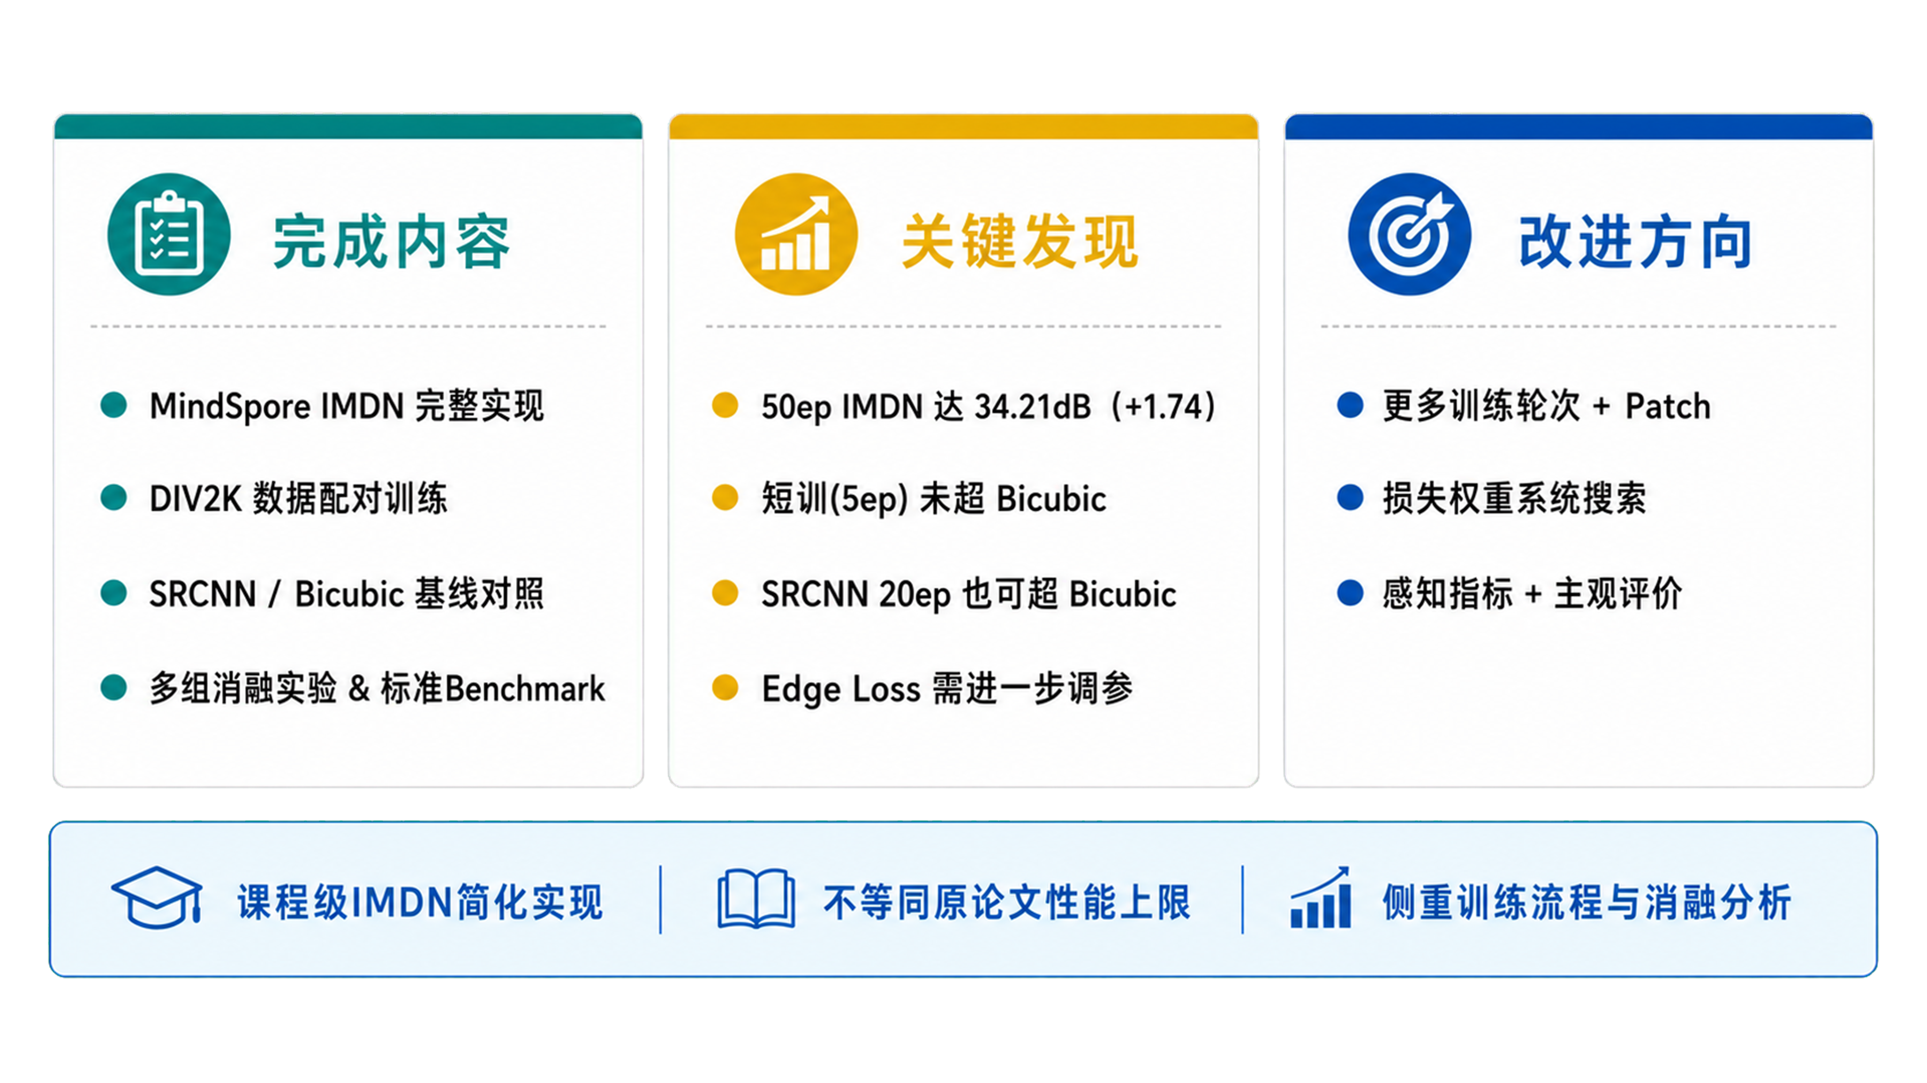
结论与展望
主要结论
系统复现：基于 MindSpore，完成 IMDN 超分模型训练、推理、评估全流程复现
训练效果：50epoch 充分训练后，模型性能显著优于 Bicubic，提升 1.74dB
关键结论：短轮次训练性能不足，瓶颈为训练轮次，非模型结构缺陷
损失实验：边缘、拉普拉斯损失增益不稳定，注意力结合小权重边缘损失略有提升
泛化能力：多数测试集优于传统插值，BSD100 性能持平略弱，泛化性有待优化

Slide 22
感谢聆听
组员：程泽凯、王晨羽、金井直
竢实扬华 自强不息

